Slide 1
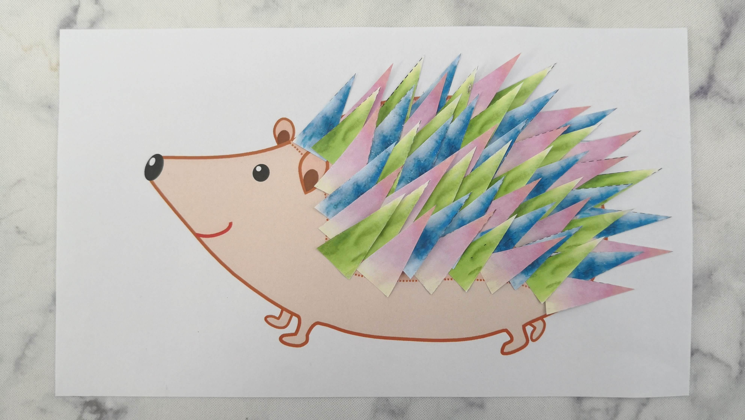
彩色的小刺猬

Slide 2
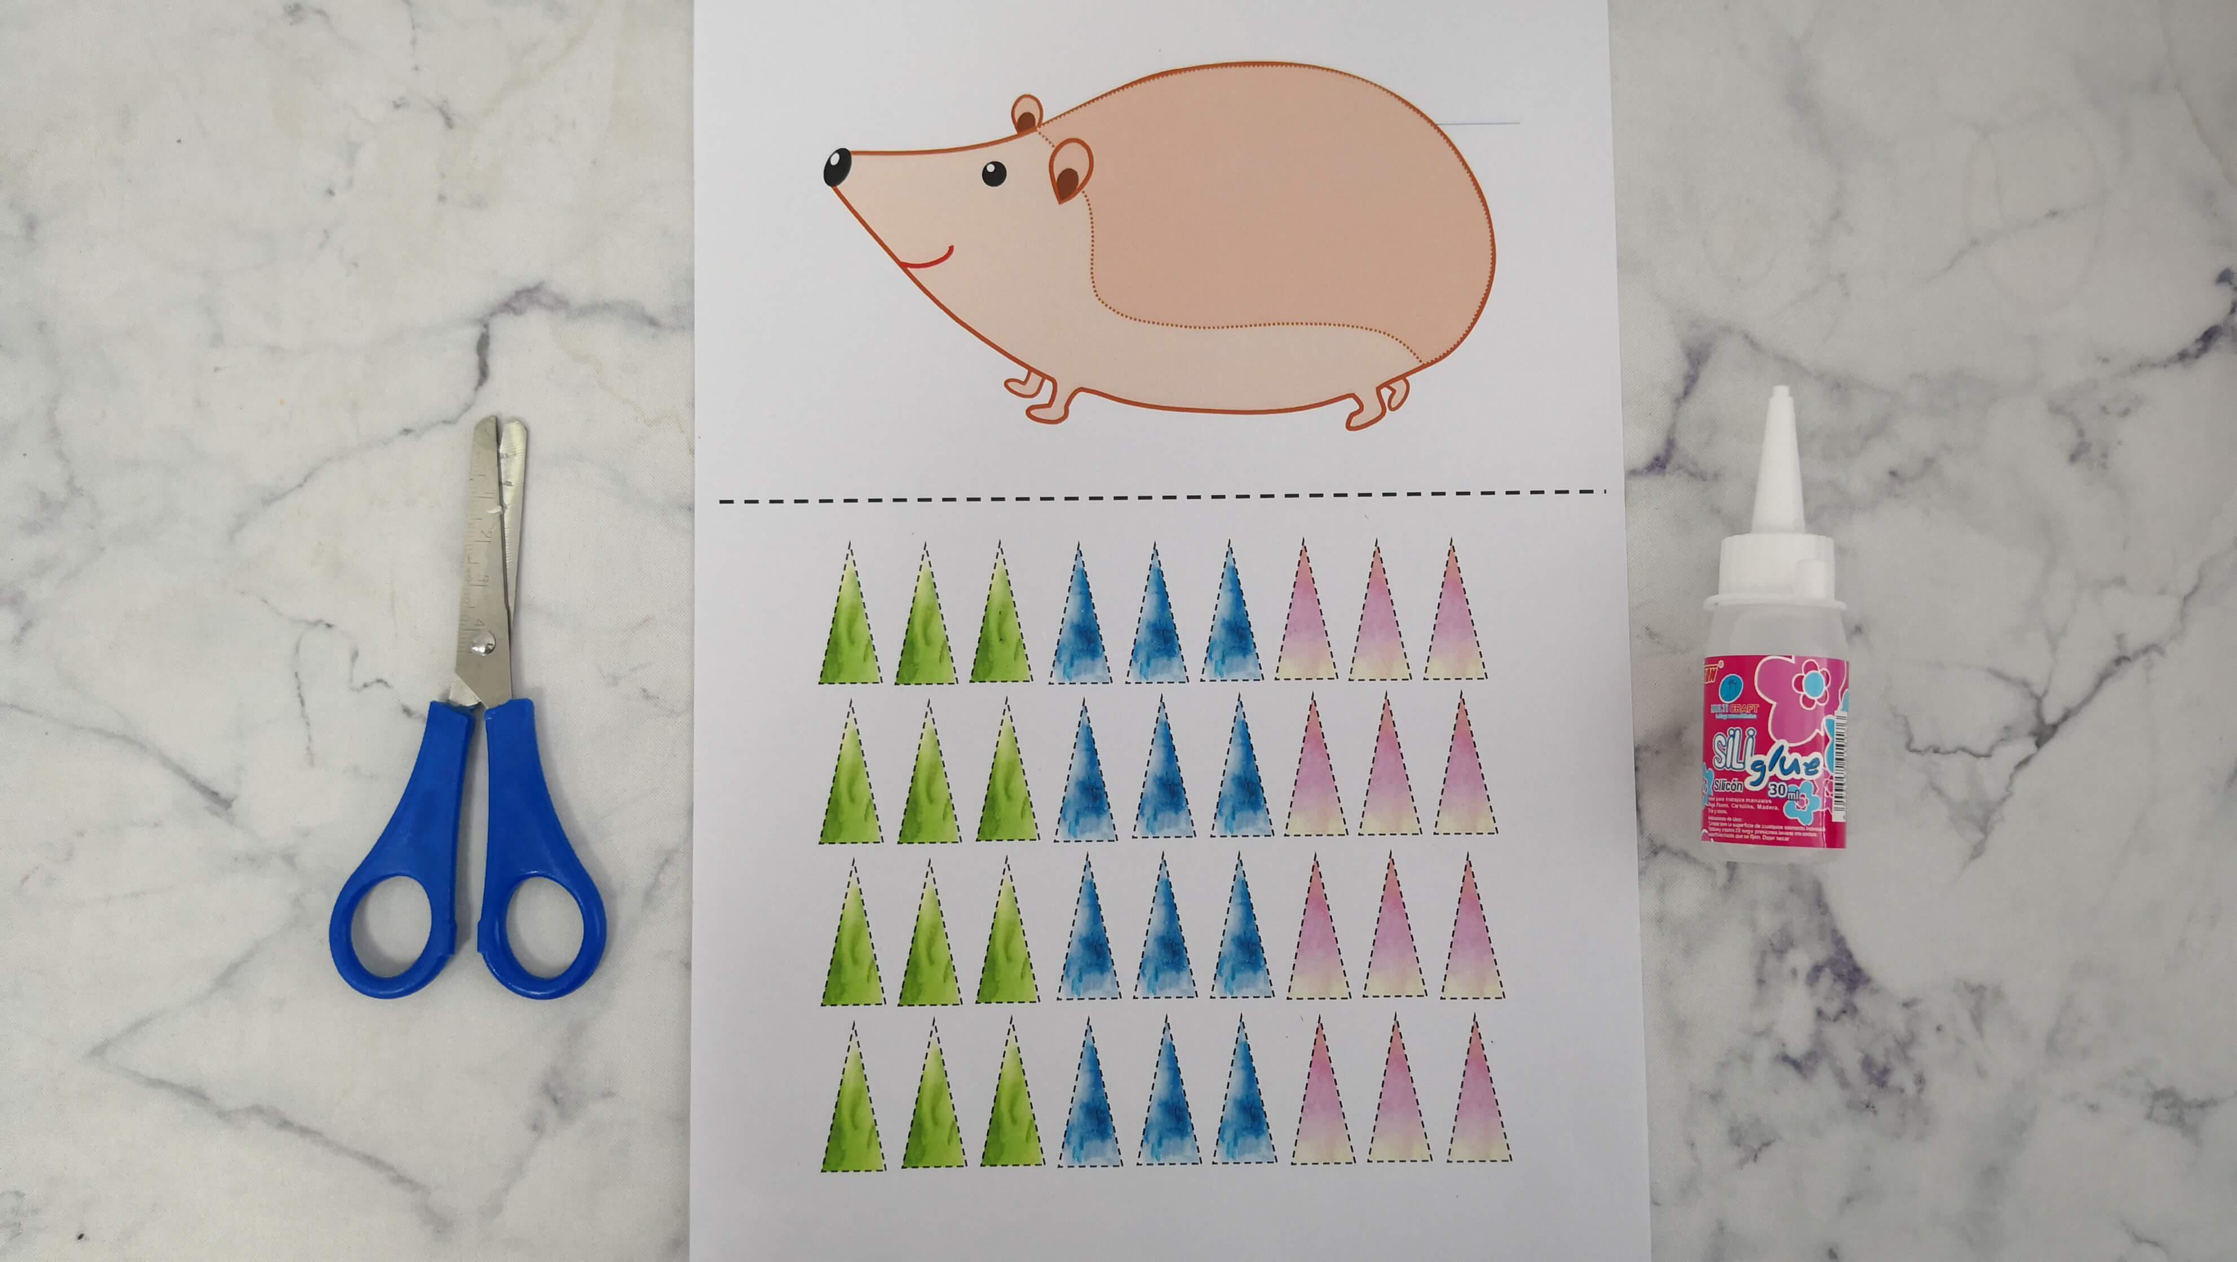
1.准备好图纸.剪刀.胶水◦

Slide 3
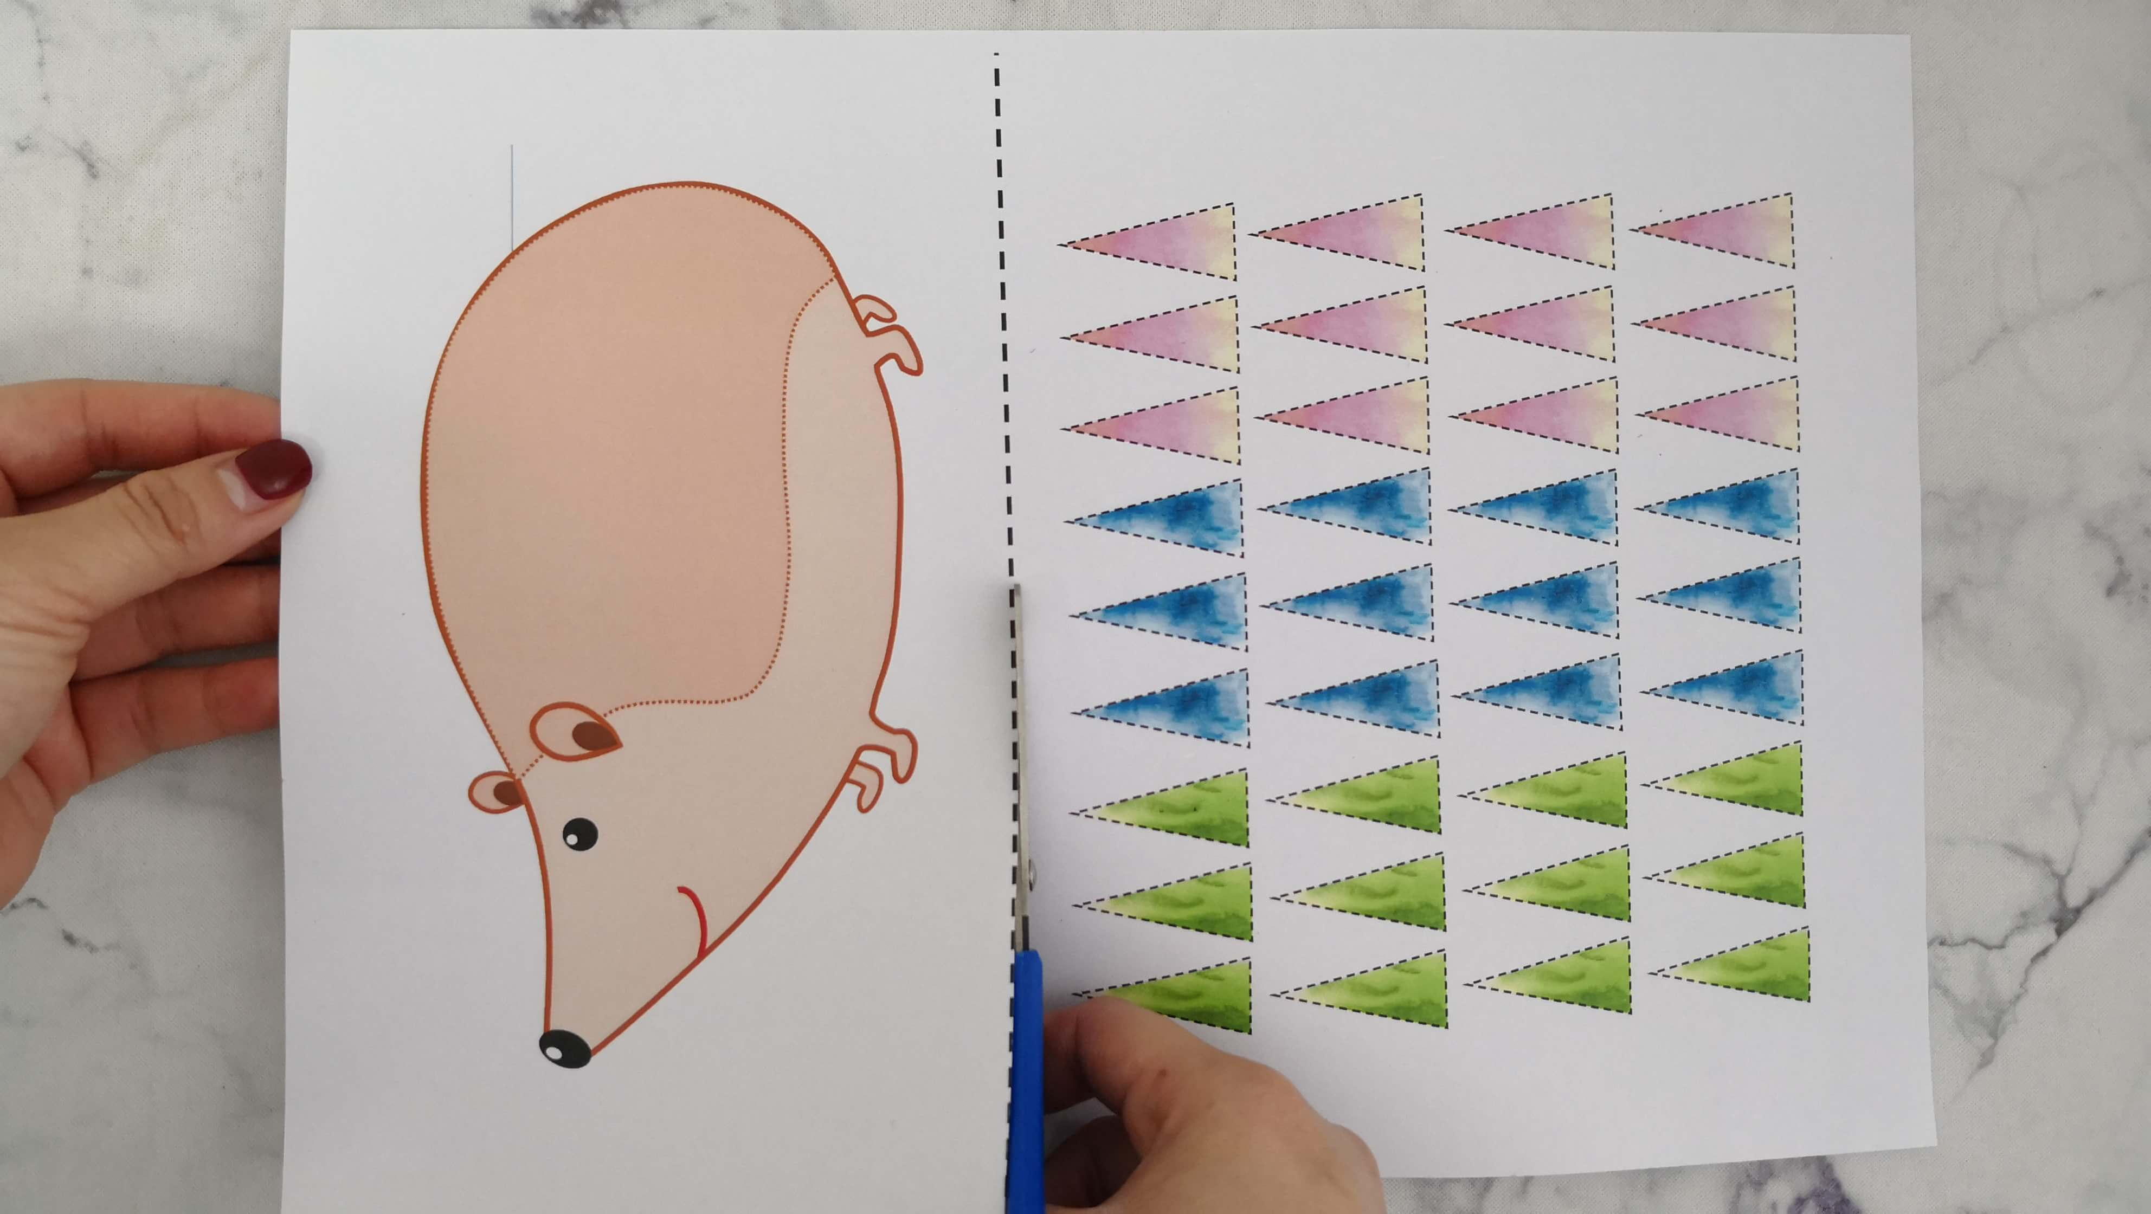
2.首先将图纸中的裁切线剪下来◦

Slide 4
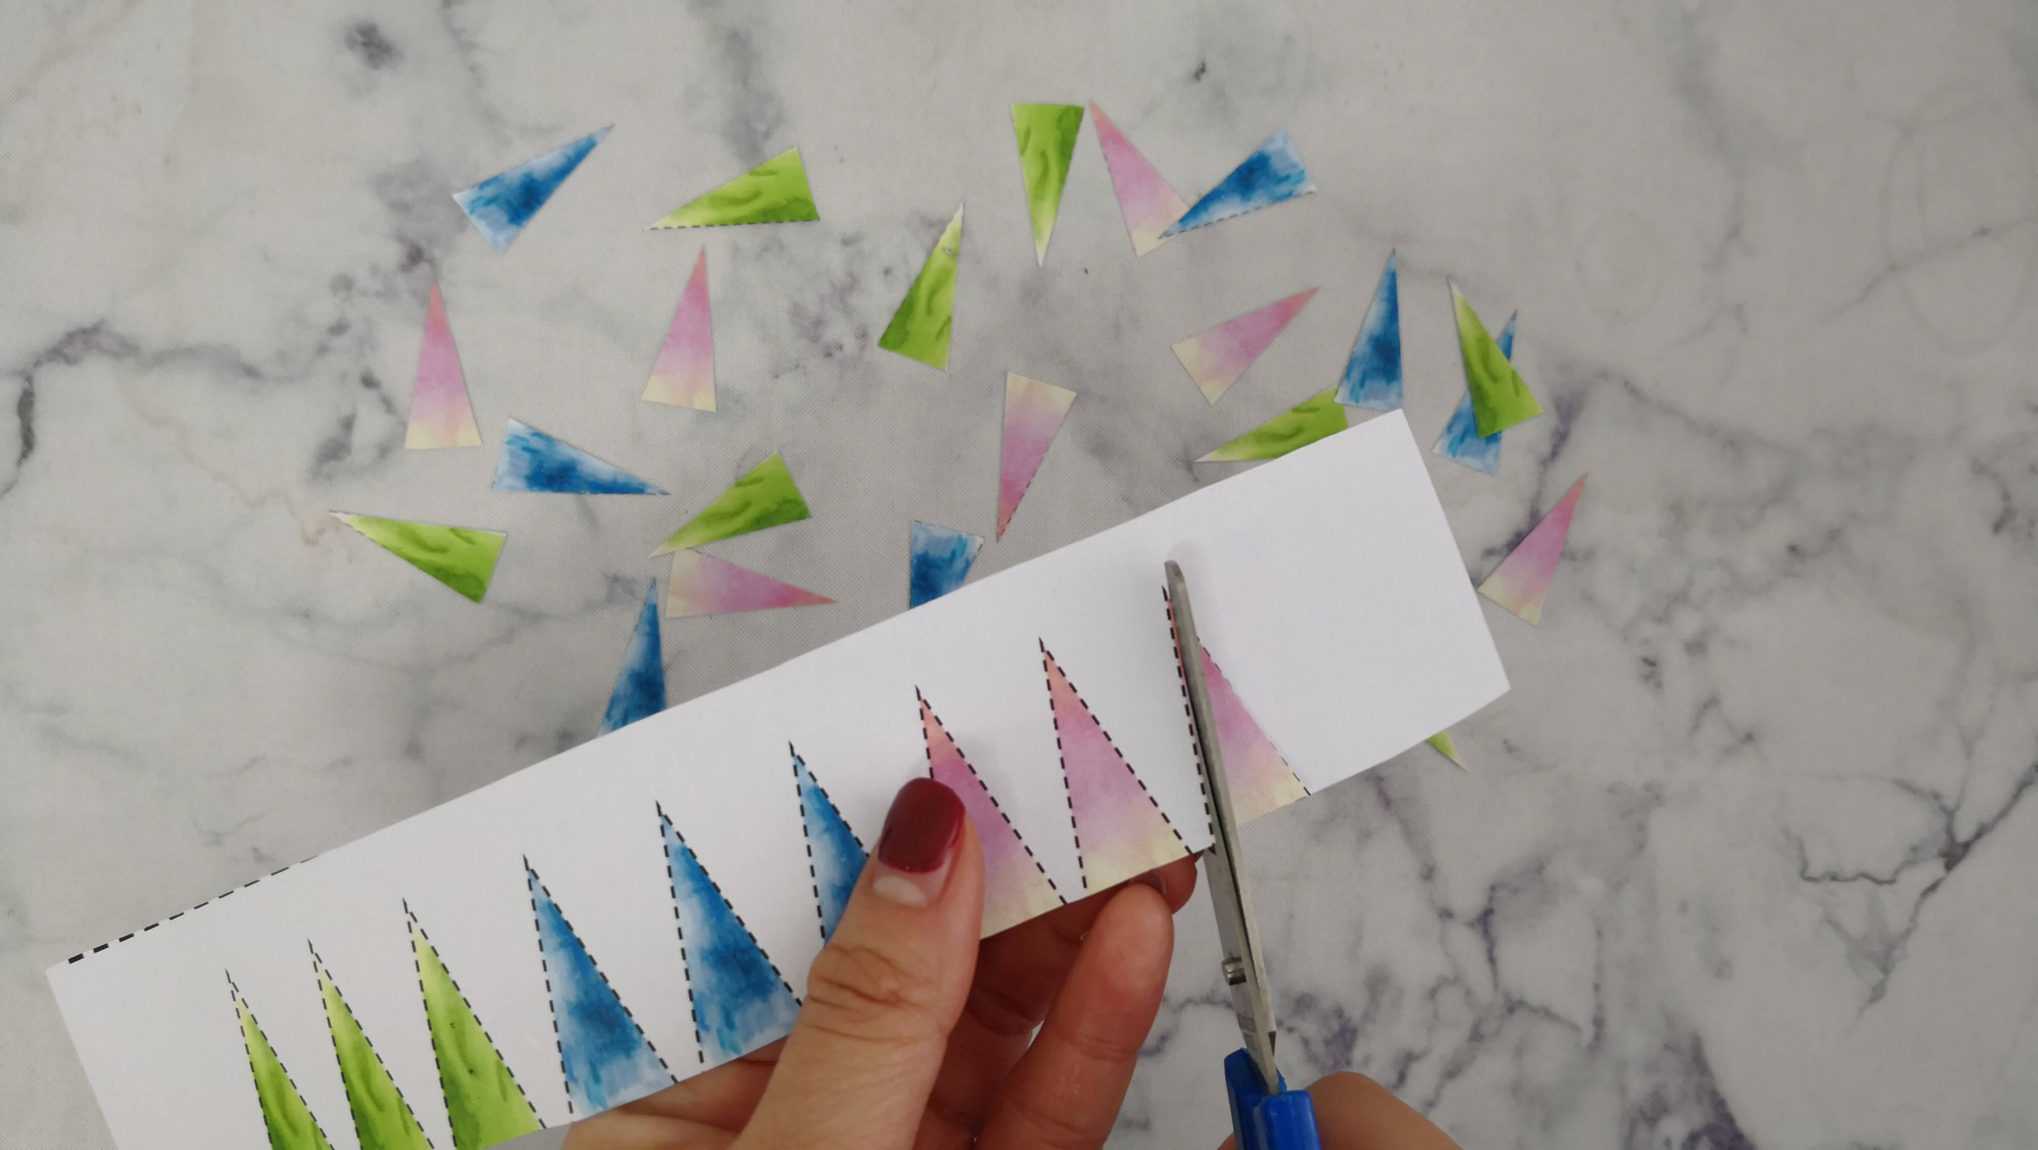
3.再将配件全部剪下来◦

Slide 5
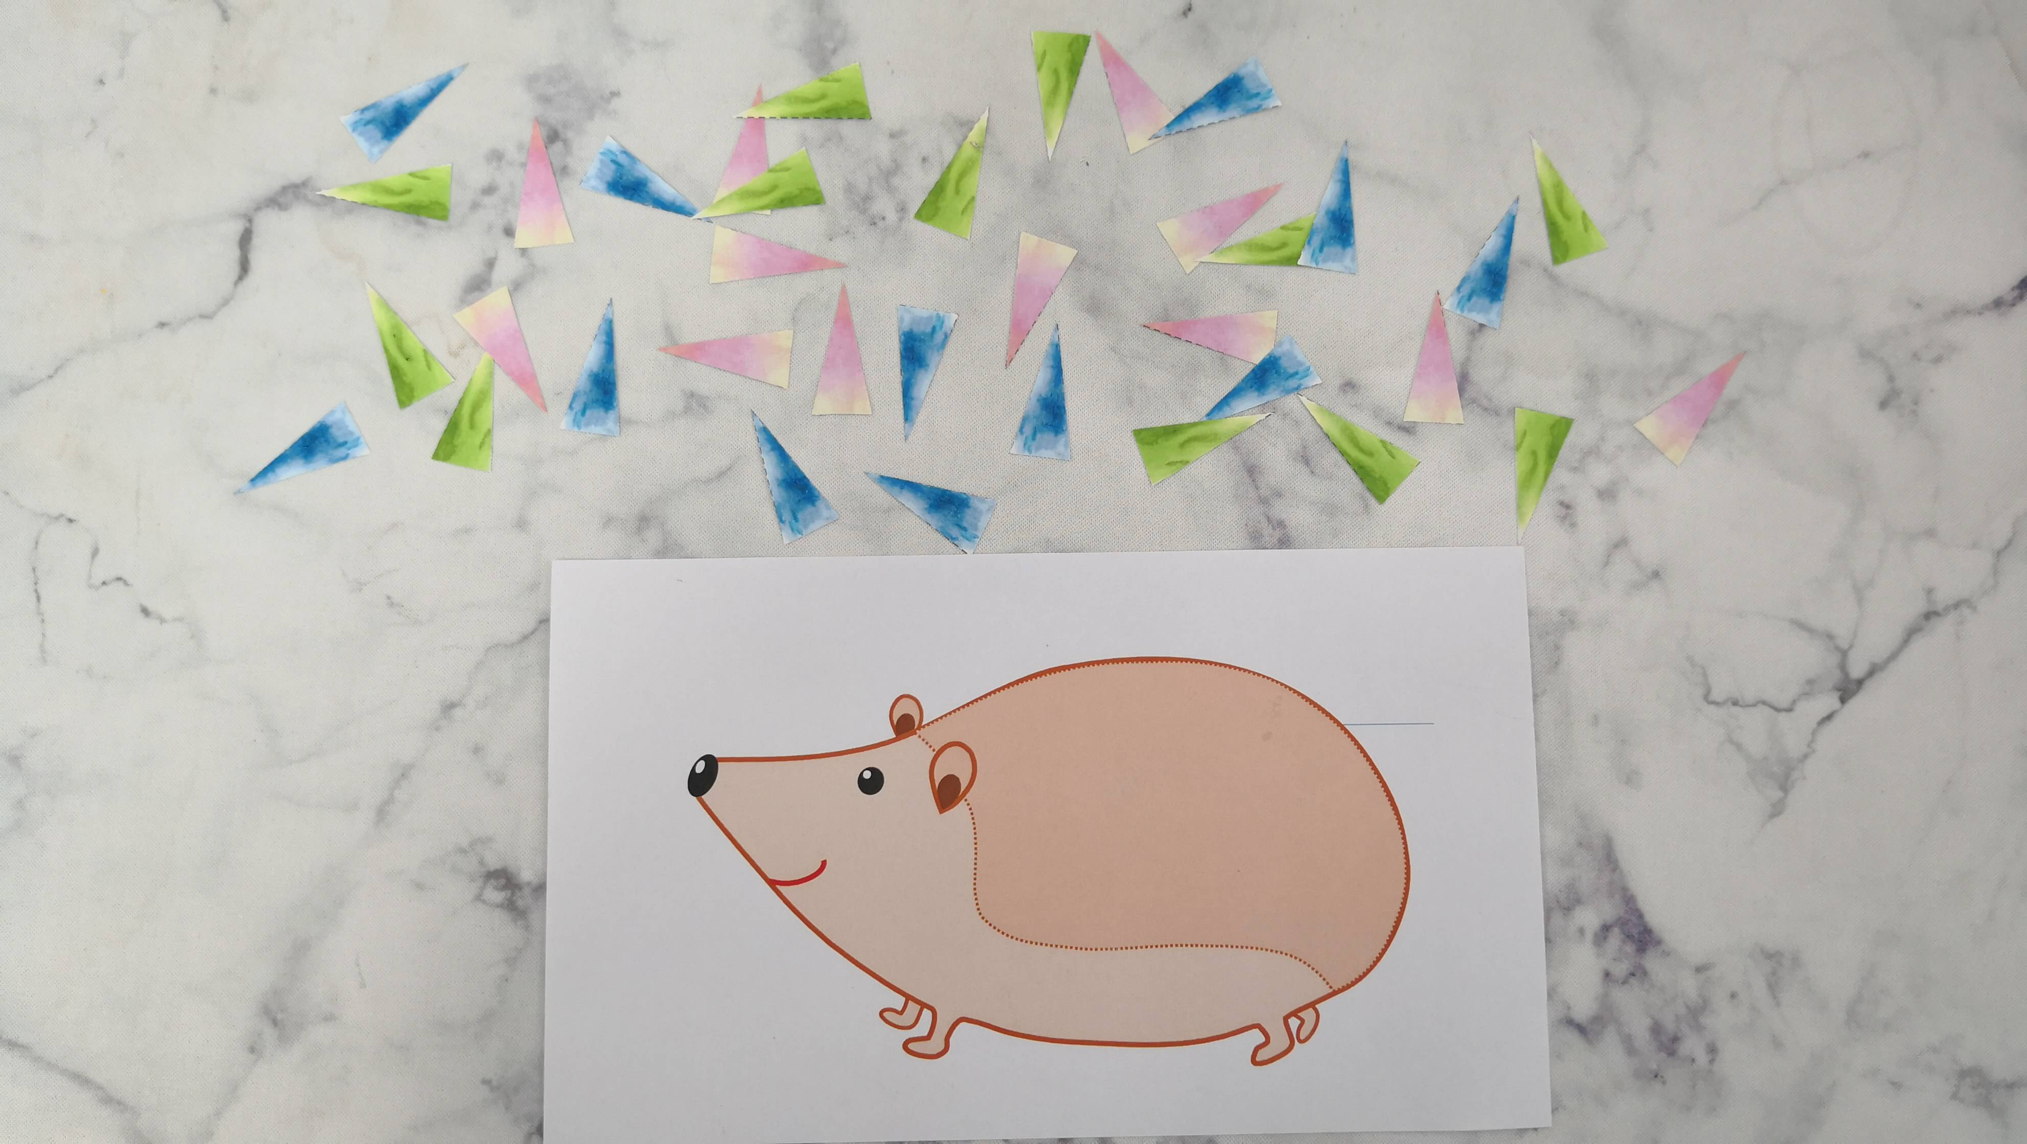
4.剪好的配件放旁待备用。

Slide 6
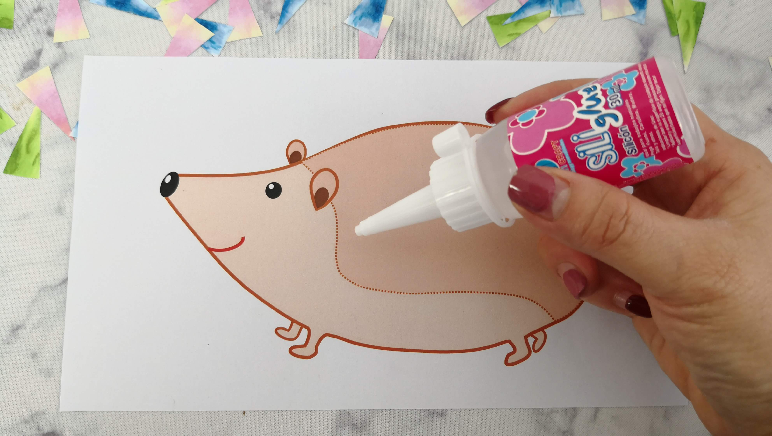
5.拿取刺猬配件用胶水在刺猬身上沾取胶。

Slide 7
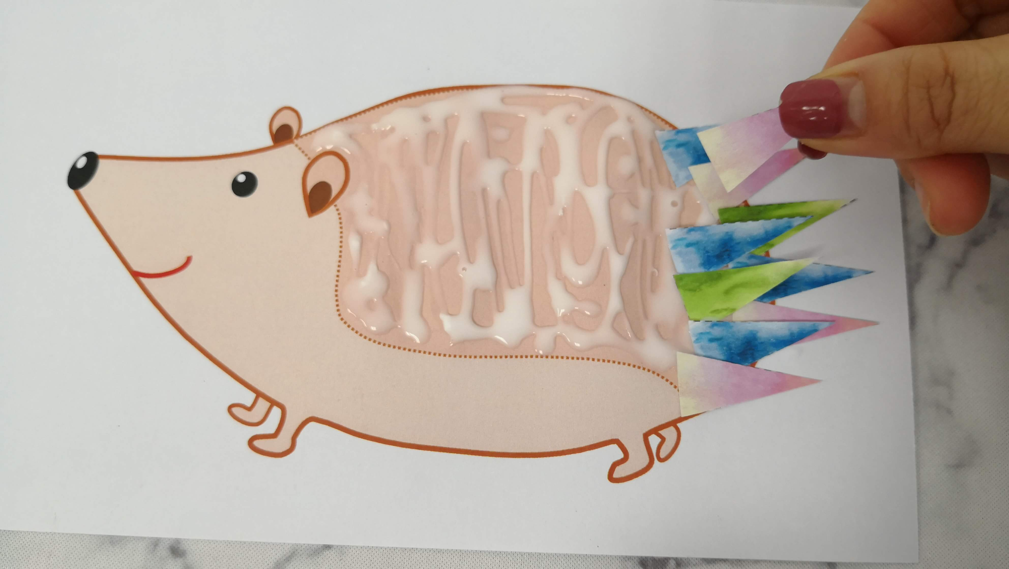
6.接着拿起刚剪好的配件如图由后往前贴唷!

Slide 8
7.如图最后完成的可爱小刺猬。

